Slide 1

UBND PHƯỜNG HƯNG ĐẠO
TRƯỜNG TIỂU HỌC ĐA PHÚC
Môn : Tiếng Việt
Bài 27: V v X x (Tiết 1)
Giáo viên thực hiện: Nguyễn Thị Thuỷ

Slide 2




Slide 3










Notes:
Thiết kế: Hương Thảo – Zalo 0972.115.126

Slide 4





Notes:
Thiết kế: Hương Thảo – Zalo 0972.115.126

Slide 5


Đọc to từ sau
Pha trà
Notes:
Thiết kế: Hương Thảo – Zalo 0972.115.126

Slide 6
Đọc to từ sau:
Phố cổ
Notes:
Thiết kế: Hương Thảo – Zalo 0972.115.126

Slide 7
Đọc to từ sau
quê nhà

Slide 8
Đọc to từ sau
quả khế
Notes:
Thiết kế: Hương Thảo – Zalo 0972.115.126

Slide 9
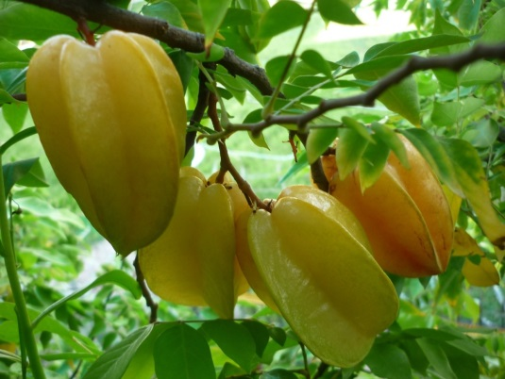


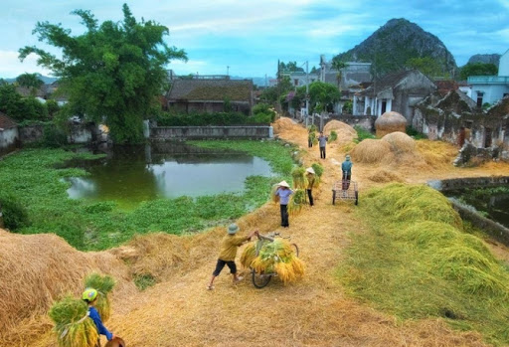
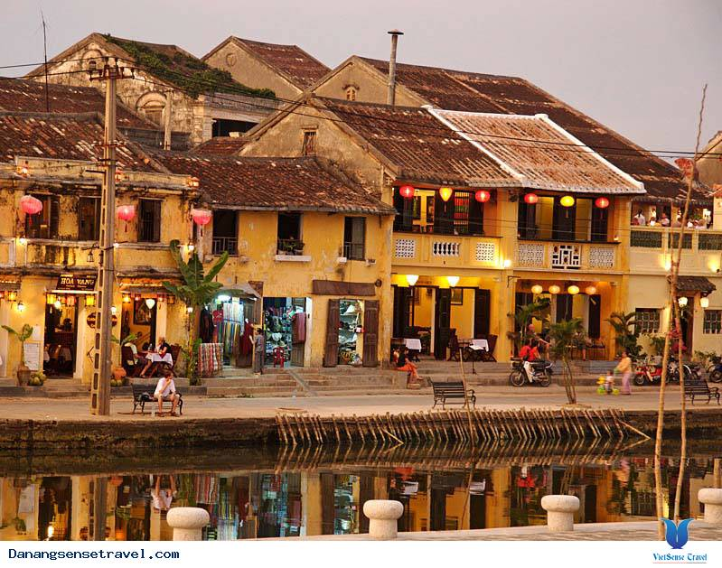
pha trà
1
phố cổ
2
quê nhà
3
quả khế
4
Notes:
Thiết kế: Hương Thảo – Zalo 0972.115.126

Slide 10






V v X x

Slide 11



Tiết 1

Slide 12


Slide 13
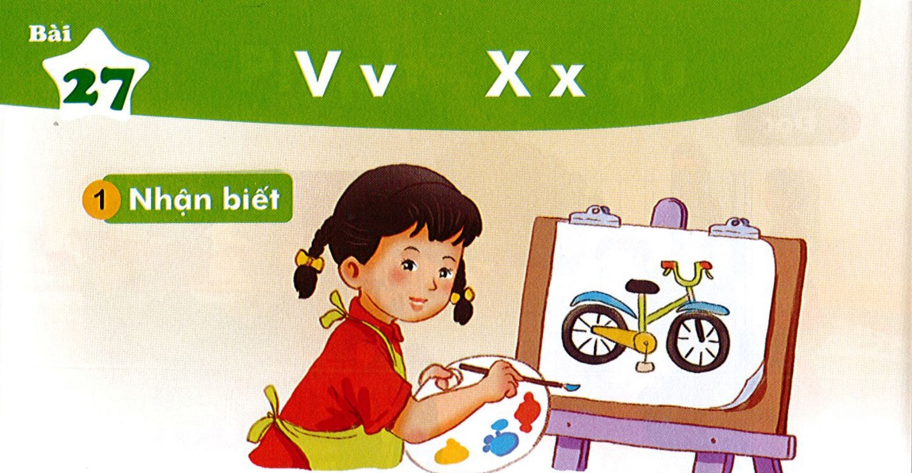
Nhận biết
1
Hà vẽ xe đạp.
v
x

Slide 14
Đọc
2
v
x
v
e
x
e
vẽ
xe
v
v
v
x
x
x
võ
vở
vua
xỉa
xứ
xưa

Slide 15
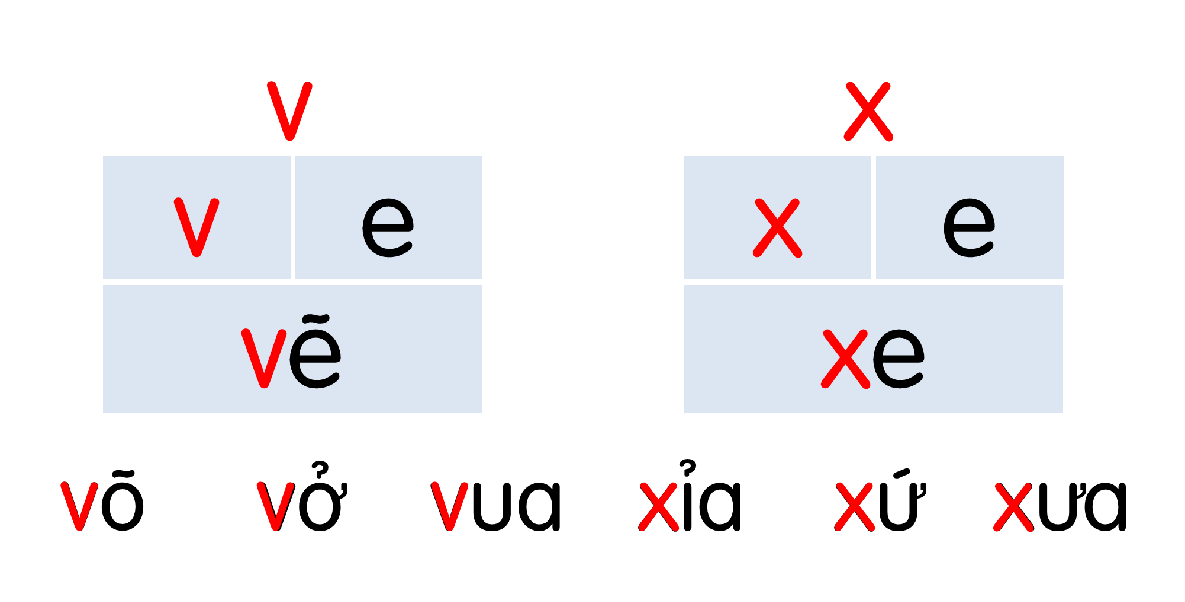
Notes:
Ôn lại

Slide 16

vở vẽ
v
v

Slide 17
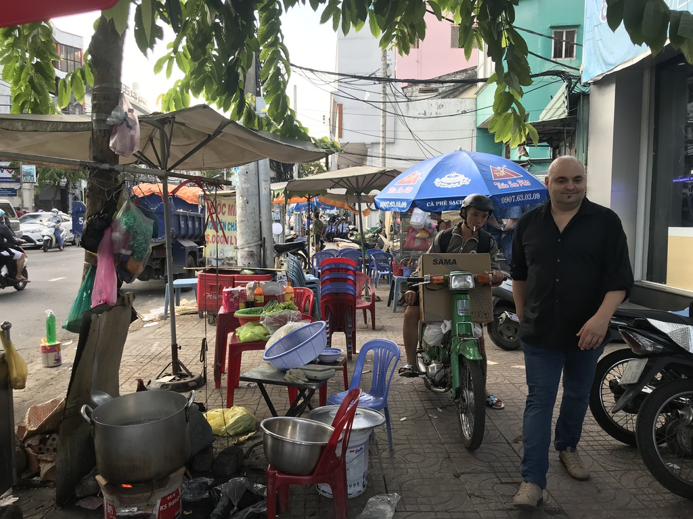
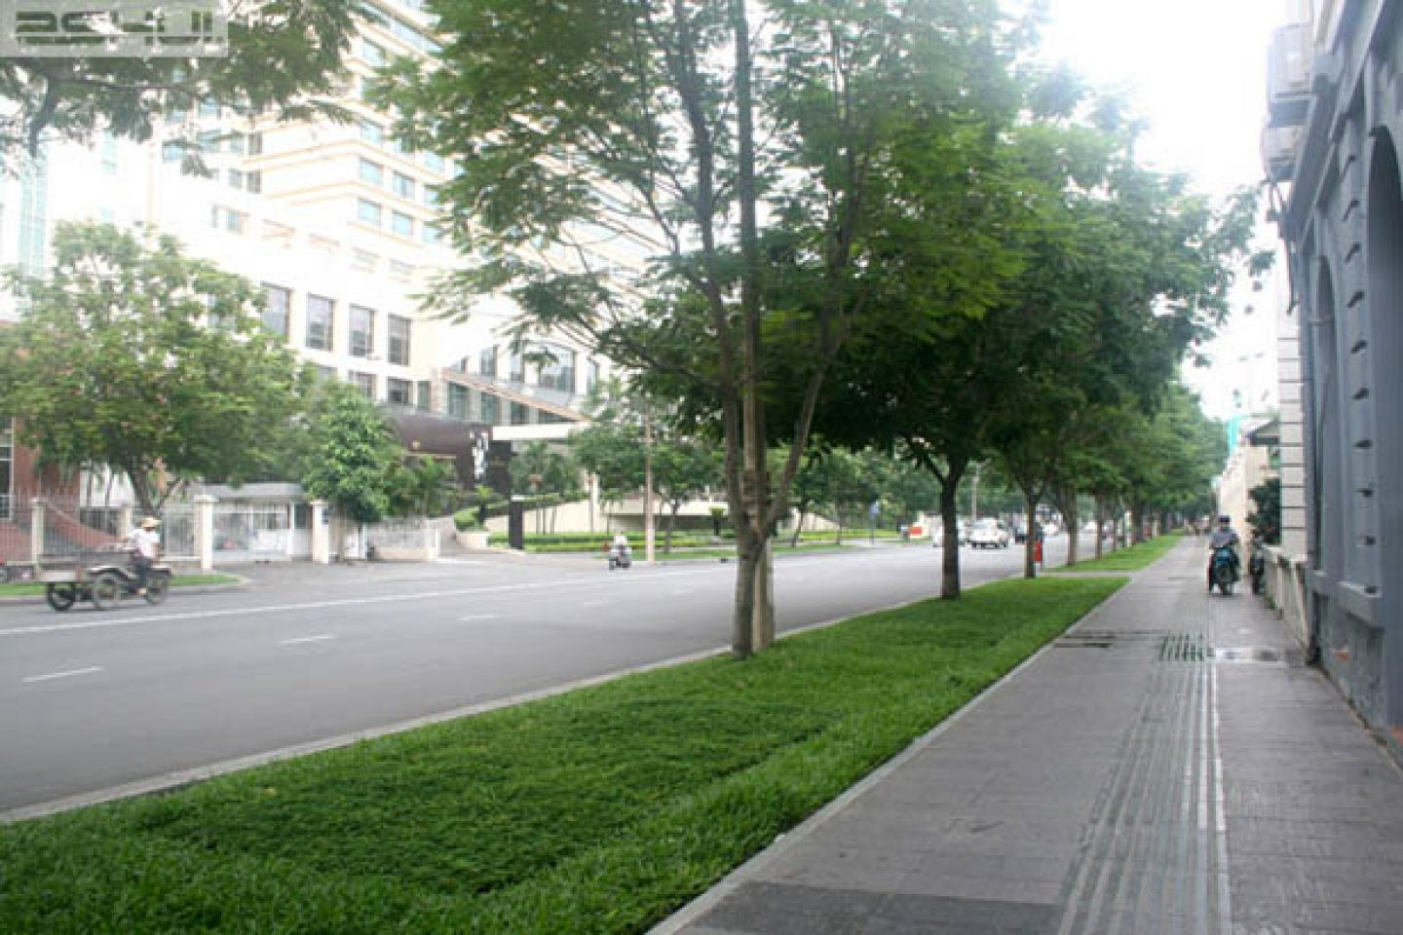
v
vỉa hè
Notes:
GV nói đến vđ lấn chiếm vỉa hè

Slide 18
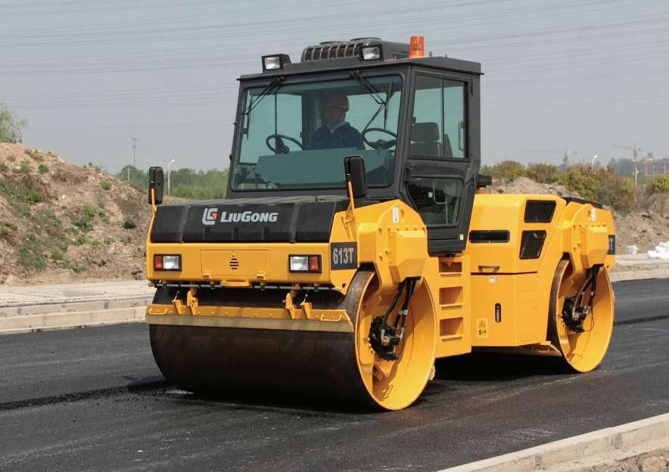
xe lu
x

Slide 19
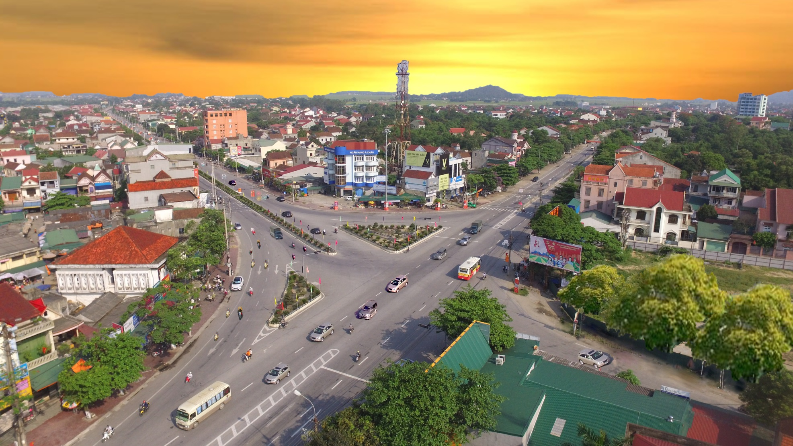
thị xã
x

Slide 20
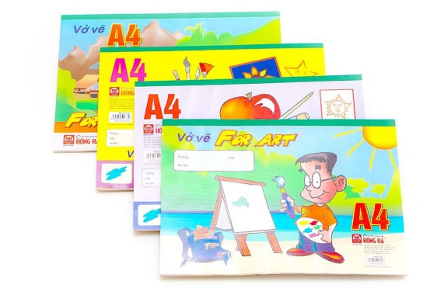

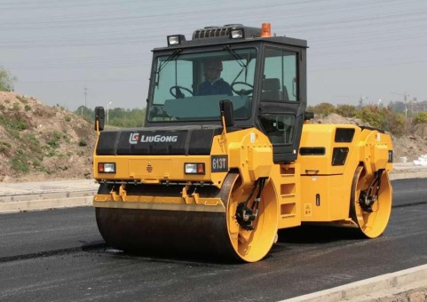
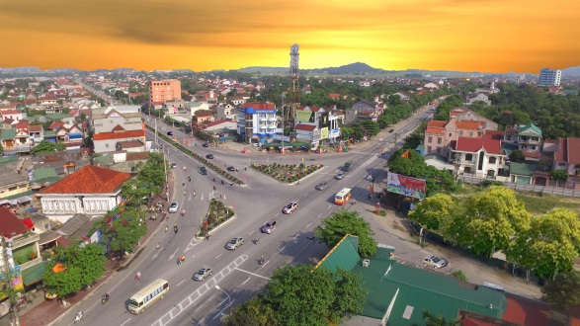





Slide 21


